Slide 1




Геомаркетинг в продвижении фермерской продукции
Валь Дмитрий
Лидер

Slide 2
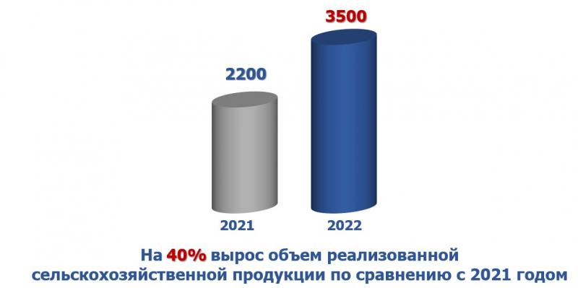
(Почему именно сейчас?)
Вырос спрос на фермерскую продукцию за последний год на 3,8%
На прилавках магазинов выросло количество продуктов из категории ЗОЖ на 50 - 60%
Количество занимающихся фитнесом увеличилось на 29%?
Продажи у наших конкурентов растут от года к году на 62%?
2

Slide 3

Проблема
                На прилавках не хватает экологически чистых продуктов
                Все овощи и фрукты привозные
                Стоимость выше, чем у местных продуктов
                Качество их хуже, так как долго доставляется, из 100 кг/20 кг пропали пока ехали
                8 из 10 продуктов содержат ГМО
здесь находится ГМО
3

Slide 4
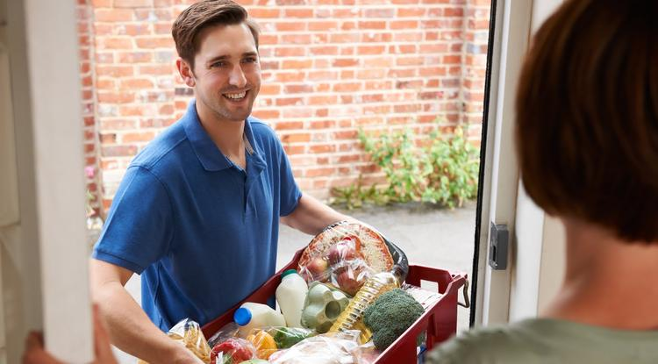
Решение
                Геомаркетинг в продвижении фермерской продукции - это сервис доставки фермерской продукции по подписке
- Доставка фермерской продукции
- Ежемесячная подписка на корзину с продуктами
- Сбор продуктов от фермеров
4

Slide 5
Объем рынка
Прямые конкуренты
Потенциальный объём рынка фермерской продукции по оценкам экспертов Россельхозбанка, объем рынка онлайн-продаж фермерских продуктов питания достигнет 50 млрд рублей до конца текущего года.
Фермерская лавка
Фермерские продукты
Общий объем рынка целевого рынка вырос на 42,4% до 620 млрд руб., а доля онлайн в объеме розничных продаж продовольственных товаров — на 1,0 процентный пункт до 3,8%. В конце года рост рынка онлайн в этой категории может составить 45−49%, а его емкость — от 910 до 935 млрд руб. Доля превысит 4,0%.
Исток
Доступный объем рынка. Россияне чаще всего заказывают онлайн свежие овощи и зелень. По данным МТС Банка офлайн-продажи на рынках в июле 2023 года выросли на 28% по сравнению с июлем прошлого года. Средний чек увеличился на 5% до 400 рублей.
Смежные конкуренты
СберМаркет
Самокат
Средний чек по России варьируется от 350-400 рублей на фермерскую продукцию, за год планируется обслуживания 800-900 человек на начальном старте, и по итогу выручка за год составит около 350 000 рублей.
Яндекс.Лавка
IGooods
6

Slide 6
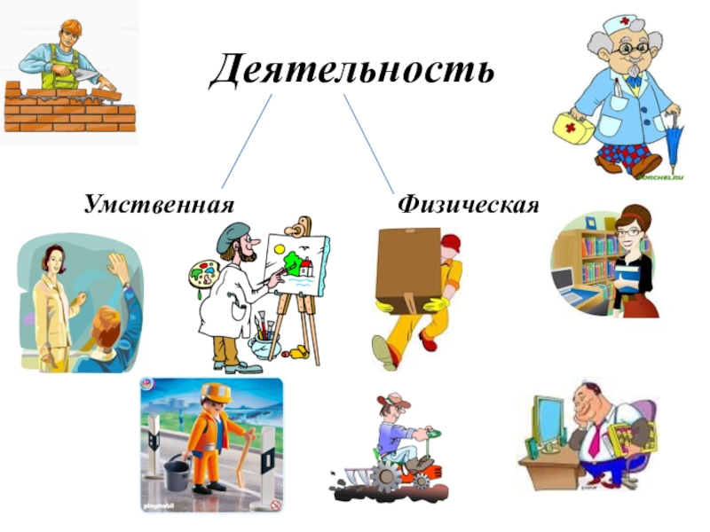








Бизнес - модель
Партнеры | Виды деятельности | Ценности | Отношения с покупателями | Покупатели
 | Ресурсы |  | Канал сбыта
Затраты | Мы будем зарабатывать на подписке на пакетах с продуктами
7

Slide 7
Бизнес - модель
Подписка на пакеты с фермерской продукцией
Пакет «овощей»
Пакет «Мясо/Рыба»
Пакет «молочки»
Пакет «Премиум»
ОГУРЦЫ (3 КГ)
ПОМИДОРЫ (3 КГ)
ПЕРЕЦ(1,5 КГ)
МОРКОВЬ (2,5)
Лук (2КГ)
Чеснок (4 ГОЛОВОК)
КАРТОФЕЛЬ (5 КГ)
ЯЙЦО (30ШТ)
МОЛОКО( 5Л)
СЫР(1 КГ)
КЕФИР(2Л)
СЛИВКИ(1 Л)
ИНДЕЙКА (ФИЛЕ ГРУДКИ) (3КГ)
ГОВЯДИНИНА(5 КГ)
Пакет «овощей»
Пакет «молочки»
Пакет«Мясо/Рыба»
Тариф
3300
Тариф
2400
Тариф
4200
Тариф
9400
9

Slide 8

Текущие результаты
СОБРАЛИ КОМАНДУ
Описали продукт
Оценили рынок и конкурентов
Определили как будет выглядитm MVP
10

Slide 9

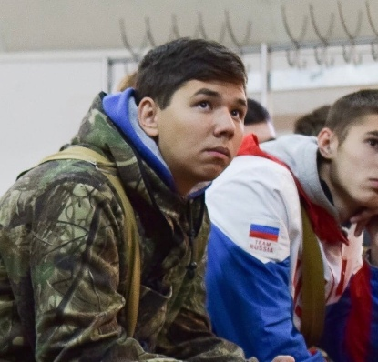
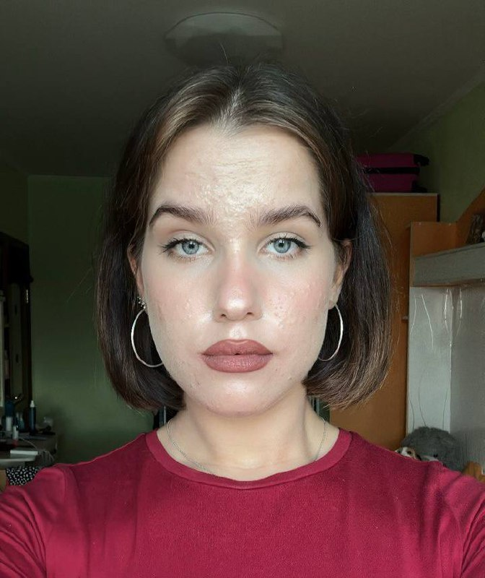
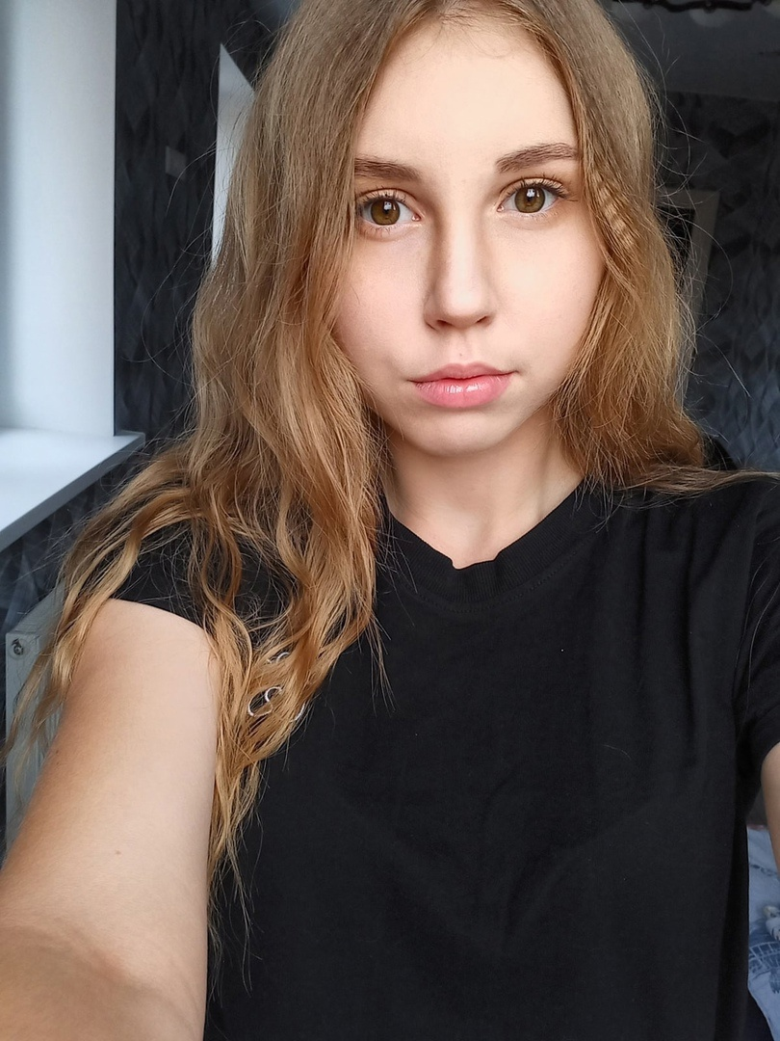
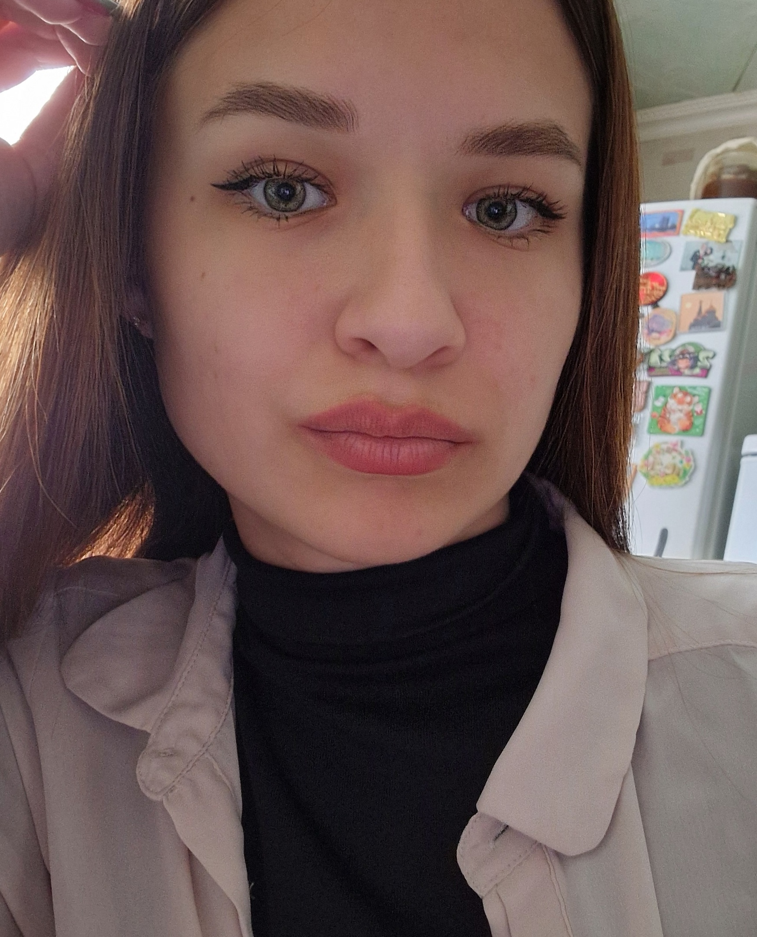
Команда
Валь Дмитрий Русланович
Лидер
Грязных Ангелина Даниловна
отвечает за экономическую часть проекта
Помазкина Валерия Михайловна
отвечает за презентацию проекта
Бондарева Ксения Алексеевна
Консультант
Асадчая Диана Алексеевна
Администратор
11

Slide 10
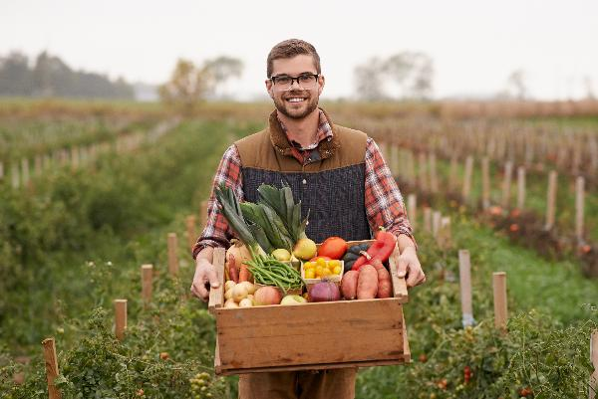
Планы развития
Q1 2024 - Реализация Проекта
Q2 2024 - Приложение фермерской продукции (маркетинг)
Q3 2024 - Поиск потенциальных конкурентов
Q4 2024 - Доставка курьером продуктов
Q5 2024 - Заключительный
12

Slide 11
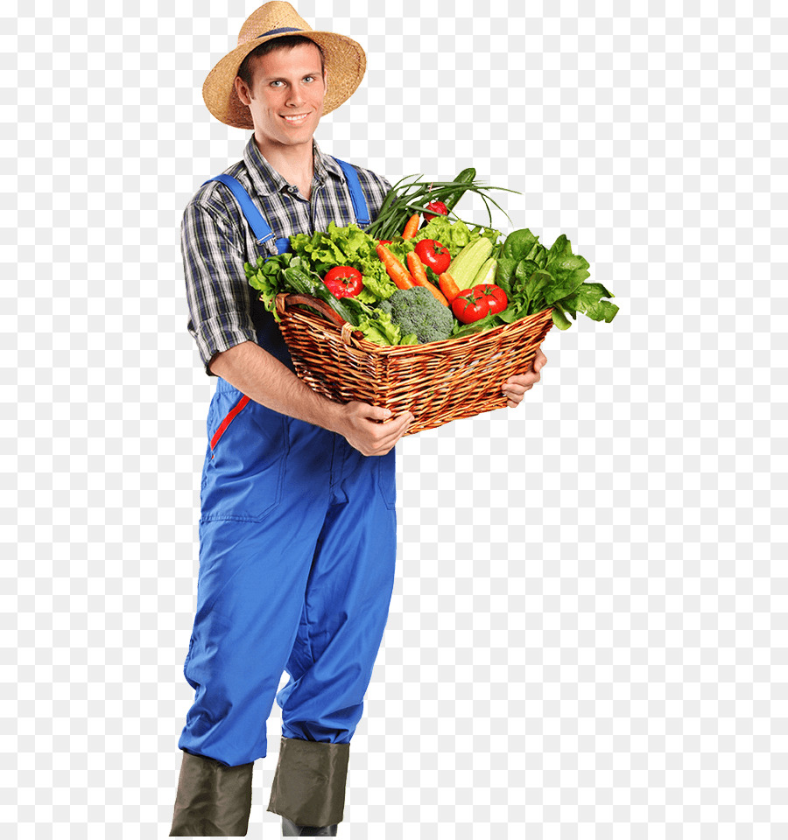
СПАСИБО ЗА ВНИМАНИЕ!
КОНТАКТЫ
8 913 884 22 59
email: val.@edu.gausz.ru

